Slide 1
期末复习
7 8 9

Slide 2
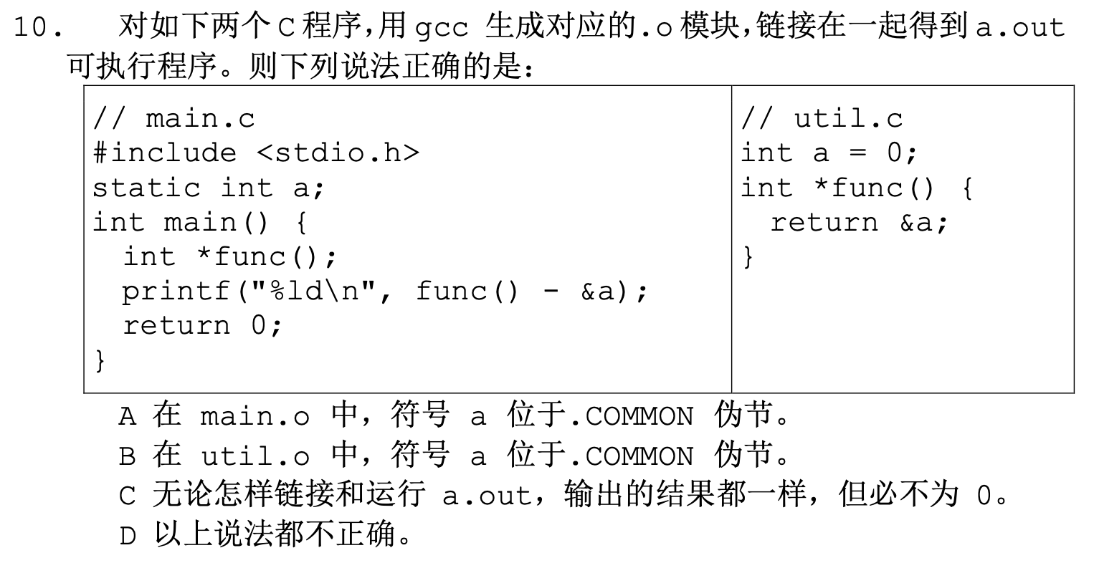
第7章
答案：D
A：它位于 .bss 节
B：它位于 .bss 节
C：注意 ld 时文件顺序的交换会改变 a.out 中两个符号的相对偏移。

Slide 3
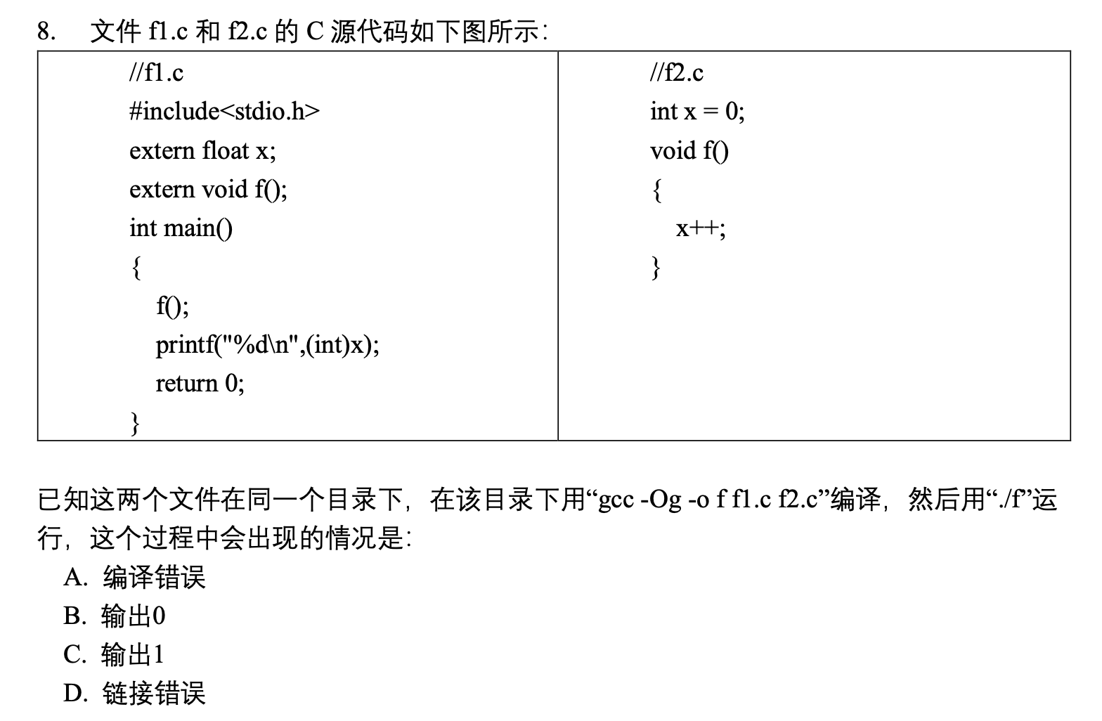
第7章
答案：B
请注意编译器看不到两边 x 类型的不同，因此不会报错。链接器会将 x 初始化为 0，在 f1.c 中编译器生成的代码视其为浮点而在另一边视其为整数，所以自增结果是一个很小的 浮点数，转为整数是 0。

Slide 4
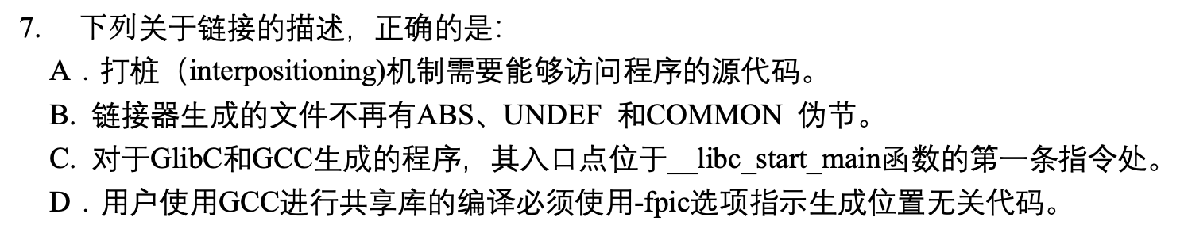
第7章
答案：D
只有编译时打桩需要访问源代码，A 错误。B，可执行目标文件中仍然会有 ABS 节(文件 名)。程序的入口是 _start，后者跳到题干所说的位置，C 错误。D 是正确的(书 P489 原 话)，但是 -fPIC(大写)选项更好。

Slide 5
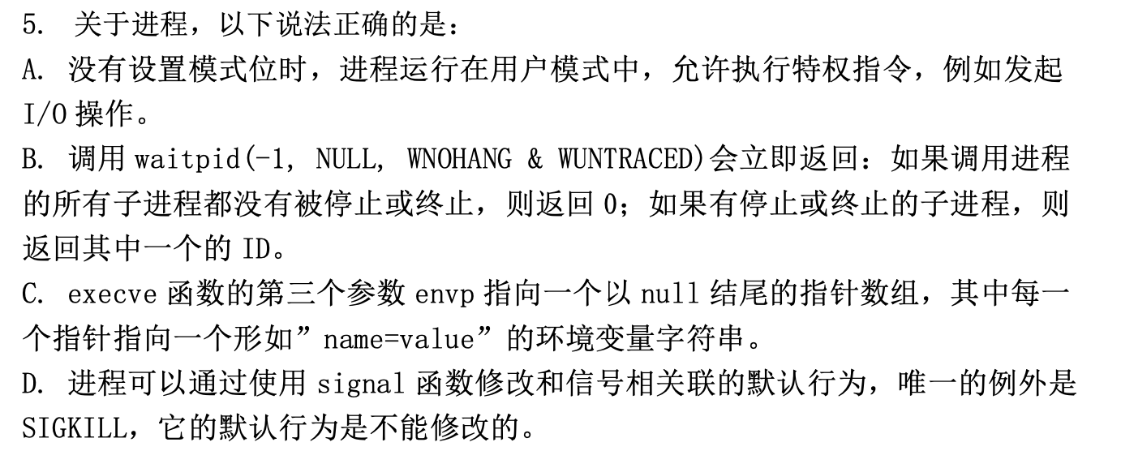
第8章
答案:C，见 P521。
A：见 P510。
B：option 参数应使用 | 运算结合 (P517)
D：SIGKILL 不是唯一的例外，例外共有两个 SIGKILL、SIGSTOP(P531)。

Slide 6
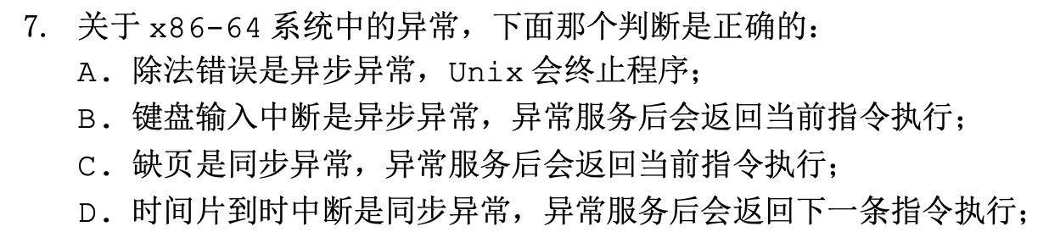
第8章
答案：C
除法错误是不可恢复故障，是同步的;I/O 中断是异步的，一般会执行完当前指令，再去 处理，返回就不需要再处理了;缺页异常当然需要重新执行遇到问题的访存指令;时间片到 中断属于时钟中断，属于异步异常。

Slide 7
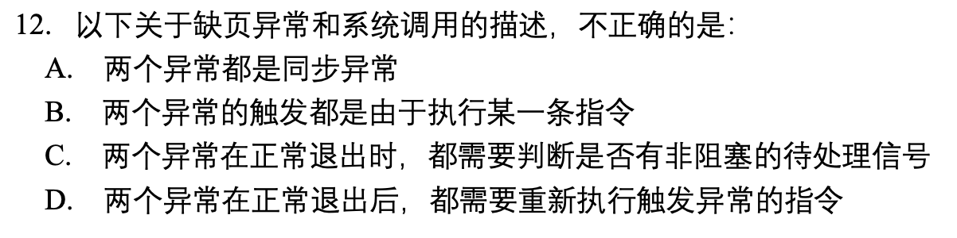
第8章
答案：D
缺页是故障，这种故障需要重新执行引发故障的指令;系统调用是陷阱。二者都是同步的 异常，而且处理完毕是从内核态回到用户态，会处理信号。

Slide 8
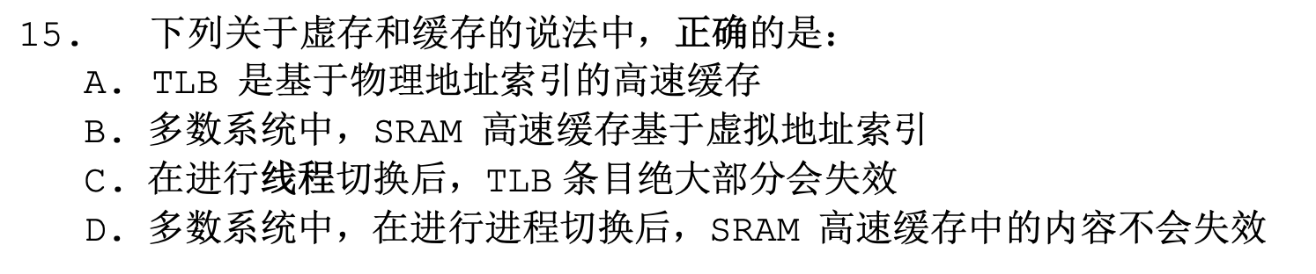
第9章
答案：D
A 课本原话：A TLB is a small, virtually addressed cache where each line holds a block consisting of a single PTE.
B 课本原话：Although a detailed discussion of the trade-offs is beyond our scope here, most systems opt for physical addressing.
C 线程共享虚拟地址空间，所以 TLB 中条目不会失效
D 课本原话：With physical addressing, it is straightforward for multiple processes to have blocks in the cache at the same time and to share blocks from the same virtual pages.

Slide 9
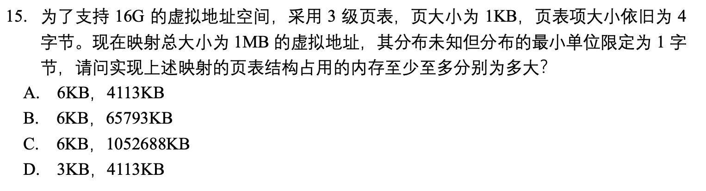
第9章
答案：B
第二句话表明题目中的内存是按字节寻址的。首先计算VPO为10位，每个VPN都是8位， 恰好是 34 位虚拟地址。最好情况是 1 MB 虚拟地址映射到连续的页，即占有 1024 页，所以需 要 1024 个三级页表条目(占有 4 页)，1 个二级页表条目(占 1 页)和 1 个一级页表条目(占 1 页)，即需要 6 KB。最坏情况是每字节都恰好映射到不同的页面，也就是占有 1024 × 1024 个不同的页面(可以实现)。这些页面可以用尽全部 256 × 256 张三级页表(比如每 16 页用一 个三级页表)，所以需要 256 × 256 + 256 + 1 = 65793 页，即 65 973 KB。

Slide 10
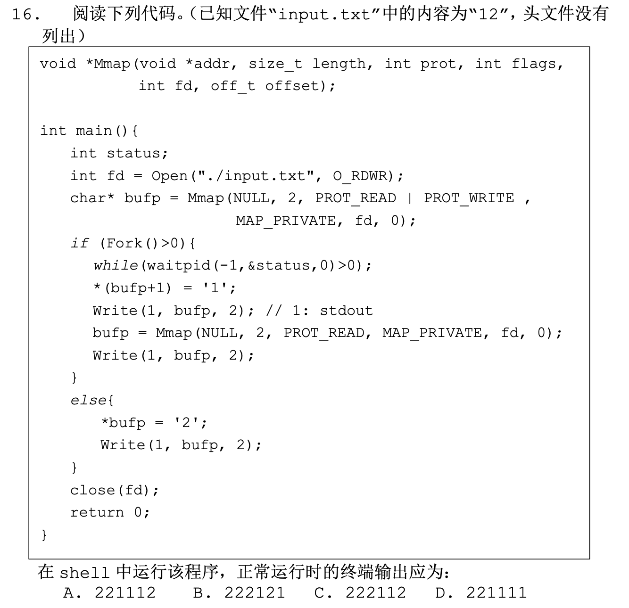
第9章
答案：A
程序打开文件描述符fd后，使用mmap函数创建了一块映射到文本“./input.txt”所在区域的私有虚拟内存区域，其地址存储在指针bufp中。父进程创建完子进程后，首先等待子进程结束。子进程在试图对*bufp写入2时，触发了一次COW。它在物理内存中创建一个“input.txt”文本所在页面的副本，并在新的页面里完成写入操作，写入完成后子进程bufp所在地址的第一个字节值为新写入的2，第二个字节值为原始值2。子进程结束后，其缓冲区内”21”的值正常输出。父进程在试图对*(bufp+1)写入1，同样触发了一次COW，bufp所在地址的第一个字节为原始值1，第二个字节为新写入的1，故父进程输出“11”。最后父进程重新创建一块映射到“input.txt”所在页面的虚拟内存并输出。由于上述写入都是在新的物理页面下完成的，“input.txt”所在页面没有发生修改，故最后一步父进程的输出为“12”。综上，最终在终端的输出为“221112”。

